Slide 1
Tumorigeneza i starenje

Slide 2
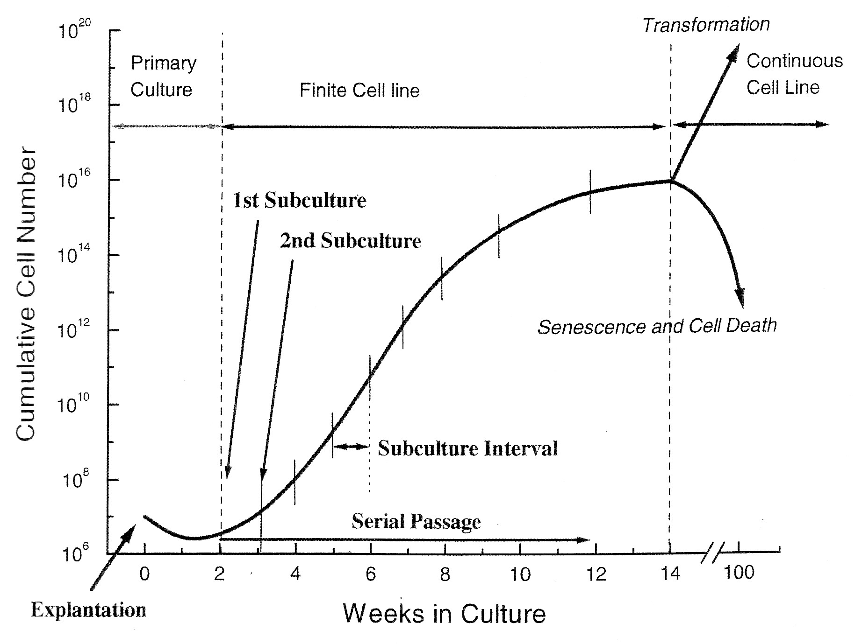
transformacija
početna kultura
kontinuirana
stanična linija
stanična linija
1. supkultivacija
2. supkultivacija
kumulativni broj stanica
starenje i smrt
interval supkulture
serijski "pasaži"
eksplantacija
tjedni u kulturi
"Evolucija" stanične linije
Notes:
kontinuirane: tumorske, imortalne-transformirane, matične stanice, transformacija klona

Slide 3
Duljina života konačne stanične linije
određuje se brojem dioba populacije stanica prije nego prestanu rasti.
Starenje je proces određen intrinzičnim faktorima:
regulatorima staničnog ciklusa i skraćivanjem telomera.

Slide 4
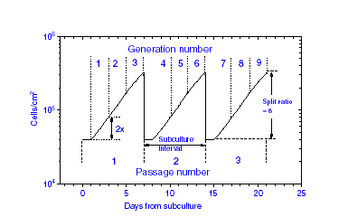
Mjerenje "starosti" kulture :
omjer nasađivanja i broj presađivanja
broj generacija
broj stanica/cm²
omjer nasađivanja 1:8
interval
supkultivacije
broj "pasaža" ili presađivanja
dani supkultivacije
-stanice se presađuju kad popune petrijevku – kad je “konfluentna”

Slide 5
-drugi način izračuna broja udvostručenja populacije (PD)
broj udvostručenja populacije
PD = population doublings
N = N₀ x 2^{x}
x=PD
N
PD = log ------- : log2
N₀
N broj naraslih stanica (broj nakon određenog vremena rasta)
N₀broj nasađenih stanica (početni broj nasađenih stanica)

Slide 6
Normalne stanice u kulturi stare:
životni vijek humanih fibroblasta 60-70 populacijskih dioba (PD)
humani keratinociti 25-30 PD
mišji embrionalni fibroblasti 15-35 PD
Hayflickov limit

Slide 7
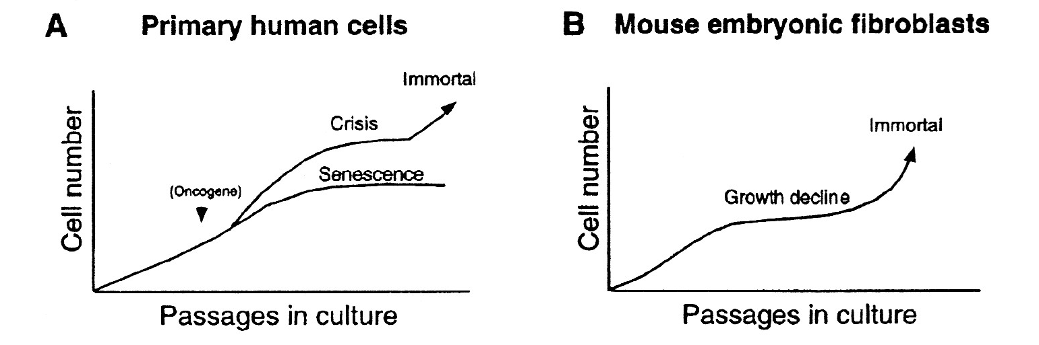
primarne humane stanice
mišji embrionalni fibroblasti
besmrtne
kriza
besmrtne stanice
broj stanica
starenje
broj stanica
(onkogen)
opadanje rasta
broj dioba populacije
broj dioba populacije
Rast humanih i mišjih normalnih stanica

Slide 8
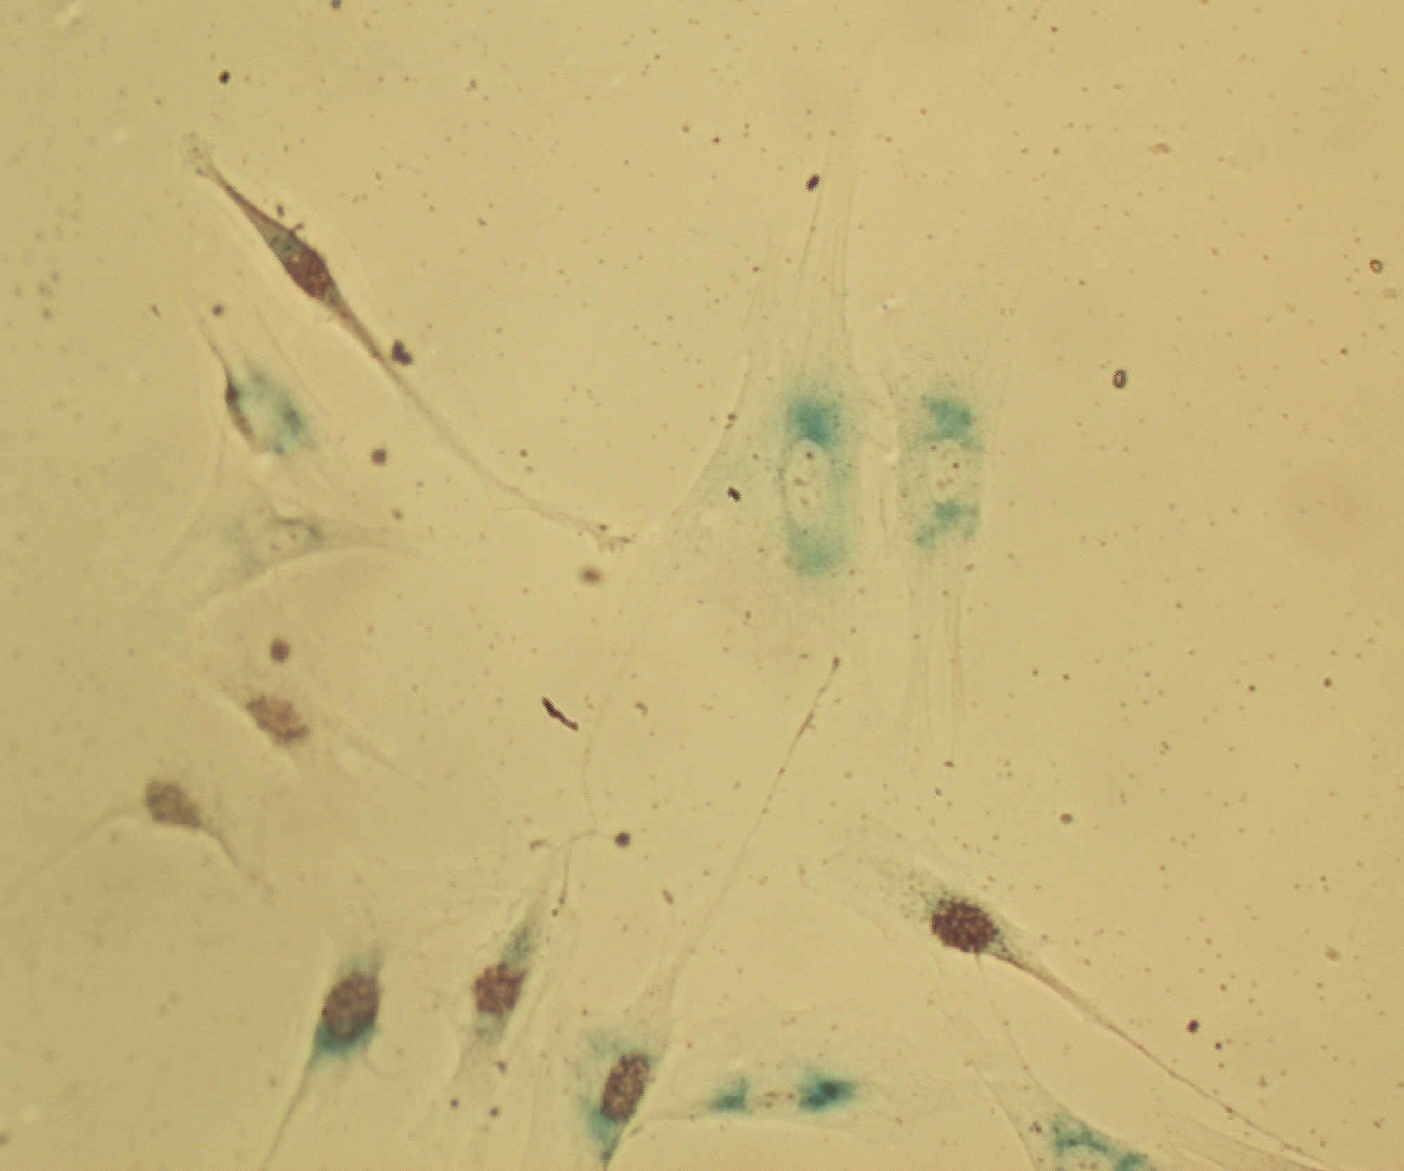
Stare stanice obojene plavo
Stanice u ciklusu: tamne jezgre nakon autoradiografije
-SA beta gal: specifična reakcija starih stanica koje imaju u
citoplazmi galaktozidazu koja dovodi do plavog obojenja

Slide 9
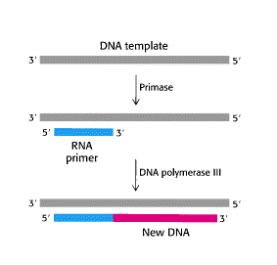
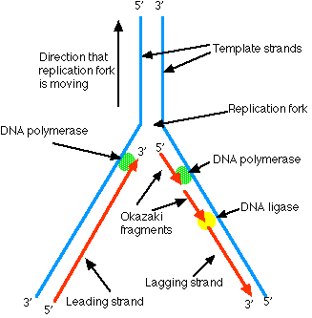
Replikacijska viljuška
Replikativno starenje: Hayflick 1965
“problem replikacije krajeva” (Olovnikov)

Slide 10
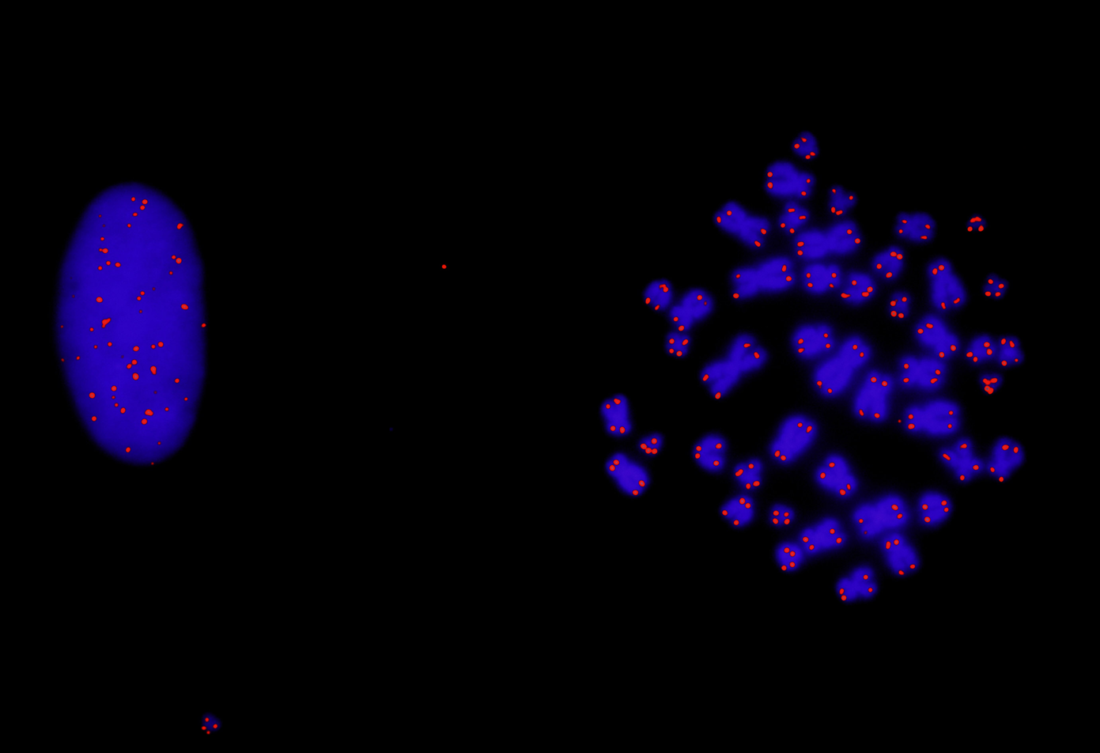
Telomere: posebne strukture na krajevima kromosoma
sisavci: ttaggg
Tetrahymena (Ciliata): ttgggg
kvasac: gtgtgtgggtgt
vinska mušica: retrotranspozoni
biljke: tttaggg
Notes:
McClintoc, Miller - sprečavanje fuzije

Slide 11
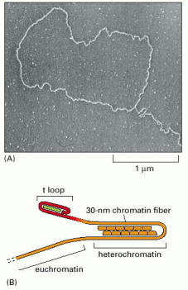
telomera
suptelomerna
regija
T petlja telomere - zaštita krajeva:
DNA: posebna ponavljajuća sekvenca i oblik petlje
specifični telomerni proteini koji se vežu za ponavljajuću sekvencu
Notes:
Griffith

Slide 12
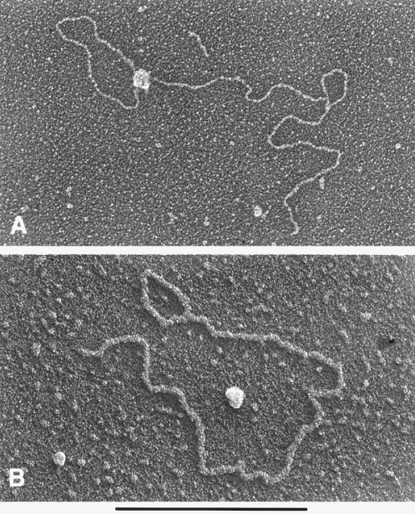
T petlja
(Griffith Cell 97, 503-514,1999.)

Slide 13
Funkcije telomera:
zaštita krajeva kromosoma od egzonukleaza i nehomolognog spajanja krajeva kromosoma (NHEJ)
-zaštitni proteini i struktura i oblik DNA kraja
replikativno starenje ("brojanje dioba")
mehanizam replikacije DNA krajeva

Slide 14
humane telomere: 15 kb → 3 kb
mišje telomere: do 50 kb
drugi mehanizmi starenja: p53
starenje je ireverzibilna inhibicija proliferacije
„program” koji zaustavlja stanični ciklus
replikativno starenje
iznenadno starenje izazvano stresom

Slide 15
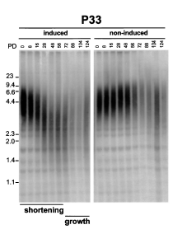
duge telomere
subtelomerna s. telomerna s.
→ → → → → → → → → → → → →
→ → → → → → → → → → → → →
→ → → → → → → → → → → → →
→ → → → → → → → → → → → →
→ → → → → → → → → → → → →
→ mjesto cijepanja restrikcijskim enzimom
kratke telomere
→ → → → → → → →
→ → → → → → → → →
→ → → → → → → →
→ → → → → → → → →
→ → → → → → → →
Skraćivanje telomera diobama stanice: starenje
Southern blot analiza telomernom sekvencom
Notes:
necijepanje tel. sekv.

Slide 16
Starenje
skraćivanje telomera (3 kb krajevi)
p53 i pRB zaustavljaju ciklus
p21 ↑ (inhibitor staničnog ciklusa)
dugotrajno zaustavljanje ciklusa p16 ↑(inhibitor staničnog ciklusa)
dugotrajna aktivacija p16:
ireverzibilna promjena heterokromatina
posljedica: morfološke promjene (velike stanice i citoplazma, male jezgre) i nakupljanje proteina
stanice ne moraju odmah umrijeti ili ići u apoptozu

Slide 17
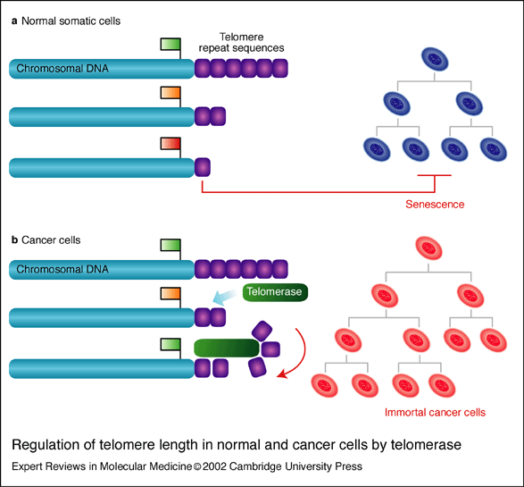
Regulacija telomerne duljine kod normalnih i tumorskih stanica
Telomeraza produžuje telomere

Slide 18
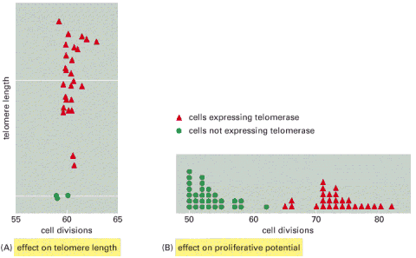
Djelovanje broja
staničnih dioba na
duljinu telomera
Djelovanje duljine telomera na proliferativni potencijal

Slide 19
Telomeraza je aktivna kod:
matičnih stanica
tumorskih stanica

Slide 20
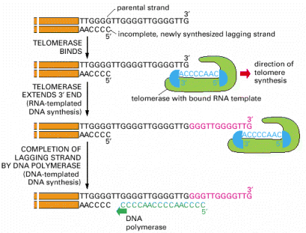
Telomeraza produžuje telomere Tetrahymene
telomeraza – reverzna transkriptaza
Notes:
Tetrahymena Blackburn

Slide 21
http://www.abnova.com/abvideo/Derivation-of-Human-Umbilical-Vein-Endothelial-Cells-HUVEC.html
http://www.jove.com/video/3854/preparation-mouse-embryonic-fibroblast-cells-suitable-for-culturing
http://www.youtube.com/watch?v=N0jftyYqM38 slezena
https://www.youtube.com/watch?v=CPPxCr5DQr4 miociti
https://www.youtube.com/watch?v=H9h19iG3ytM
https://promocell.com/hr_hr/videos/cells-in-action-membrane-protrusions-in-huvecs-human-umbilical-vein-endothelial-cells/
https://www.youtube.com/watch?v=RN5nJC6JWGw mišji miociti

Slide 22
https://www.youtube.com/watch?v=9eE9grrj3rI
kontaminacija
https://www.youtube.com/watch?v=WWS9sZbGj6A
hemocitometar
https://www.youtube.com/watch?v=BeJu5Qj6JLc
odmrzavanje stanica

Slide 23
Biološki procesi u kulturi stanica:
transformacija
apoptoza
starenje
diferencijacija
migracija i invazija

Slide 24
"normalne stanice":
mehanizmi kontrole:
gustoća - dodirna (kontaktna) inhibicija
dodir s podlogom
nedostatak seruma
faktora rasta
aminokiselina - mirovanje
starenje
tumorske stanice:
nemaju mehanizama kontrole
imortalne

Slide 25
Transformacija
eukariotskih stanica u kulturi je spontana ili inducirana trajna fenotipska promjena kao posljedica nasljednih promjena u DNA i genskoj ekspresiji.
Transformacija je povezana s genetskom nestabilnošću i tri grupe
fenotipskih promjena, od kojih je jedna ili više njih eksprimirana u
staničnom soju:
imortalizacija - besmrtnost
poremećaj kontrole rasta (gubitak dodirne inhibicije i
ovisnosti o usidrenju)
malignost (tumorigeničnost: sposobnost nastanka tumora in vivo)

Slide 26
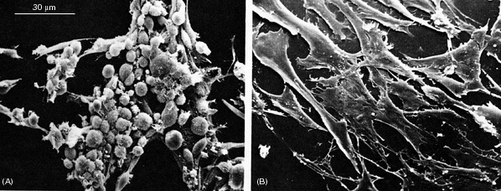
Povijest istraživanja tumorskih stanica u kulturi
Transformacija stanica Rousovim virusom sarkoma
A: virus aktivan na permisivnoj temperaturi
B: virus inaktivan na nepermisivnoj temperaturi; normalan fenotip
- CEF: pileći embrionalni fibroblasti

Slide 27
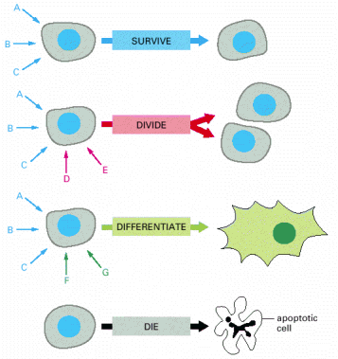
-signalni putevi
Život stanice ovisi o signalima

Slide 28
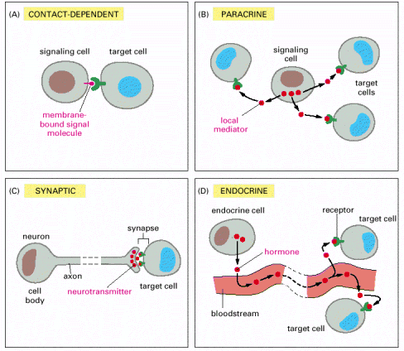
-autokrino
-parakrino
Način komuniciranja među stanicama: direktan (A) i indirektan (B, C, D)
Notes:
udaljenost, specifičnost

Slide 29
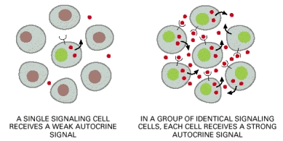
Autokrino signaliziranje: skupina jednakih stanica proizvodi višu
koncentraciju signalnih molekula nego pojedinačna; povratnom
spregom vezanje za receptor može potaknuti još veće lučenje molekula
-diferencijacija, tumorske stanice

Slide 30

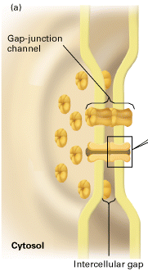
Pukotinaste veze - gap junction
direktna komunikacija između stanica

Slide 31
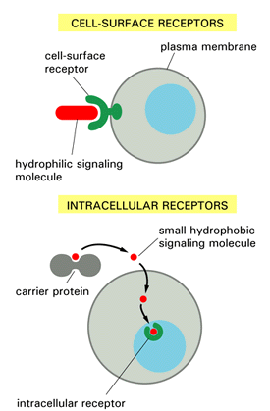
hidrofilne molekule
steroidni hormoni
lipofilne molekule
Dva tipa receptora "prvih glasnika"
Notes:
peptidi – kratkotrajni
steroidi – dugoživući u krvi – tiroidni – tjedan dana

Slide 32
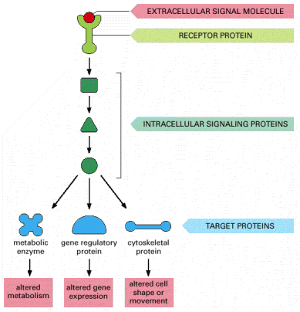
izvanstanična signalna molekula
receptorski protein
unutarstanični signalni putevi
ciljni protein
-unutarstanični signali:
-promjena metabolizma
-stres
-diferencijacija
-povezanost izvan i unutarstaničnih signala
promjena
metabolizma
promjena
ekspresije
gena
promjena
oblika ili migracija
Shema signalnih puteva

Slide 33
Osnovni princip signaliziranja
-princip sklopke koja ima dva stanja: uključeno i isključeno
power off
state 0
power on
state 1
input
output
growth factor
cell survival
za provođenje signala/informacije potrebna je energija
smanjenje entropije
signal – „čitač signala” – „brisanje signala”/povratak na početno stanje

Slide 34
izvanstanična signalna molekula
primanje signala
provođenje
„čitanje signala”
odgovor stanice
dokidanje signala
receptorski protein
unutarstanični signalni putevi
ciljni protein
odgovor:
trenutačan (proteini)
kasni (transkripcija)
-diferencijacija
promjena
metabolizma
promjena
ekspresije
gena
promjena
oblika ili migracija
Shema signalnih puteva

Slide 35
aktivirajući signali
utišavajući signali
a
b
c
d
signalni čvor
izlazni efekt
Stanica integrira ulazne signale koji dolaze iz okoliša i iz same stanice.
Djeluje kao stroj s više ulaznih signala koji se integriraju u signalizacijskom čvorištu „multi-input state machine”
Notes:
such as energy status and cell cycle phase
Stanica mora integrirati mnoge ulazne signale, aktivirajuće i reprimirajuće
treba uzeti u obzir vanjske uvjete i uvjete u stanici (npr. status energije, fazu staničnog ciklusa)
-djeluje kao stroj s više ulaznih signala (multi-input state machine) koji se integriraju u signalizacijskom čvorištu

Slide 36
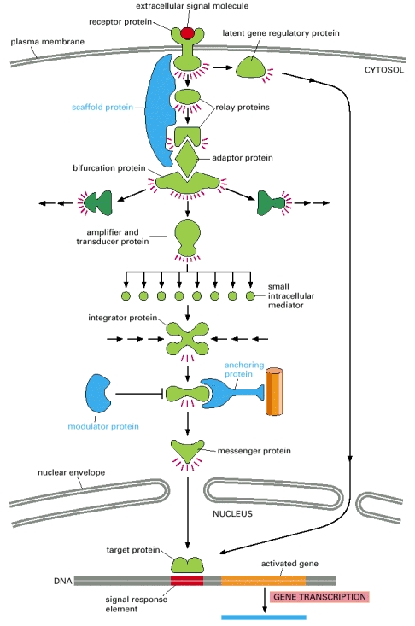
proteini – prenosioci signala
proteini glasnici
adaptorski proteini
amplificirajući proteini - pojačivači
proteini transduktori-pretvarači jednog
signala u drugi
bifurkatori – širenje signala na drugi put
integratori – integracija dvaju puteva
latentni regulatorski proteini
modulatori
usidravajući proteini
proteini skele u nastanku kompleksa
-relativno malen broj putova i
elemenata puta
-postoji niz „modulatora” signalnog puta koji dovode do stanične specifičnosti, kombinatorika
Notes:
Figure 15-16Different kinds of intracellular signaling proteins along a signaling pathway from a cell-surface receptor to the nucleus
In this example, a series of signaling proteins and small intracellular mediators relay the extracellular signal into the cell, causing a change in gene expression. The signal is amplified, altered (transduced), and distributed en route. Many of the steps can be modulated by other extracellular and intracellular signals, so that the final result of one signal depends on other factors affecting the cell (see Figure 15-8). Ultimately, the signaling pathway activates (or inactivates) target proteins that alter cell behavior. In this example, the target is a gene regulatory protein.
From: General Principles of Cell Communication
1. Relay proteins simply pass the message to the next signaling component in the chain.
2. Messenger proteins carry the signal from one part of the cell to another, such as from the cytosol to the nucleus.
3. Adaptor proteins link one signaling protein to another, without themselves conveying a signal.
4. Amplifier proteins, which are usually either enzymes or ion channels, greatly increase the signal they receive, either by producing large amounts of small intracellular mediators or by activating large numbers of downstream intracellular signaling proteins. When there are multiple amplification steps in a relay chain, the chain is often referred to as a signaling cascade.
5. Transducer proteins convert the signal into a different form. The enzyme that makes cyclic AMP is an example: it both converts the signal and amplifies it, thus acting as both a transducer and an amplifier.
6. Bifurcation proteins spread the signal from one signaling pathway to another.
7. Integrator proteins receive signals from two or more signaling pathways and integrate them before relaying a signal onward.
8. Latent gene regulatory proteins are activated at the cell surface by activated receptors and then migrate to the nucleus to stimulate gene transcription.
As shown in blue in Figure 15-16, other types of intracellular proteins also have important roles in intracellular signaling. Modulator proteins modify the activity of intracellular signaling proteins and thereby regulate the strength of signaling along the pathway. Anchoring proteins maintain specific signaling proteins at a precise location in the cell by tethering them to a membrane or the cytoskeleton. Scaffold proteins are adaptor and/or anchoring proteins that bind multiple signaling proteins together in a functional complex and often hold them at a specific location.

Slide 37
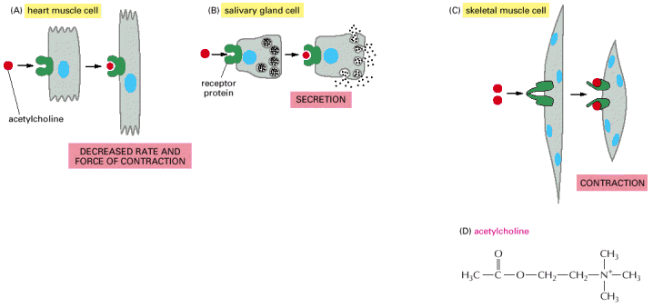
osim o samom signalu,
odgovor ovisi o „unutarstaničnoj okolini“
Različiti efekti acetilkolina:
različiti receptori
različiti unutarstanični putevi
Notes:
signalne molekule, receptori, unutarstanični milje

Slide 38
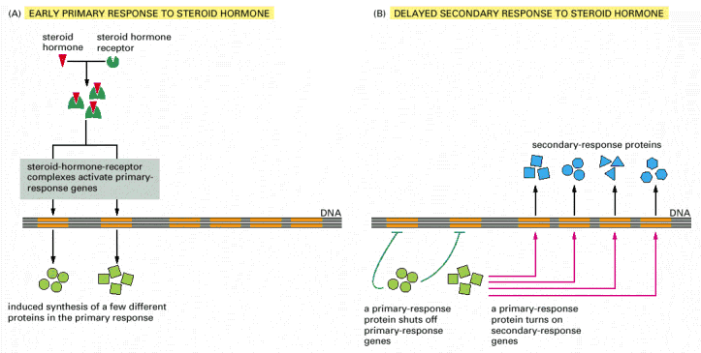
Rani primarni odgovor i odgođeni sekundarni odgovor na
signalnu molekulu

Slide 39
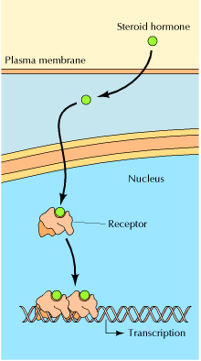
Signalne molekule: steroidni hormoni

Slide 40
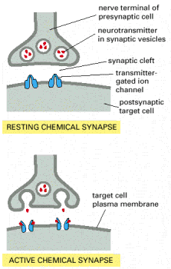
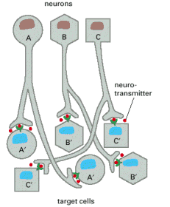
Prijenos signala neurotransmiterima
- egzocitoza kao posljedica oslobađanja kalcija,
a on se oslobađa kao posljedica akcijskog potencijala
Notes:
male hidrofilne molekule
neki su hormoni
djeluju kao ligandi kanala
udaljenost-lokalno djelovanje-mali afinitet

Slide 41
Signalna molekula veličina (ak) aktivnost
Faktori rasta
faktor rasta neurona 118 diferencijacija i preživljenje neurona
epidermalni faktor rasta 53 proliferacija mnogih tipova stanica
trombocitni faktor rasta 125 + 109 proliferacija fibroblasta i drugih st.
interleukin 2 133 proliferacija T limfocita
eritropoietin 166 razvoj eritrocita
Notes:
PDGF: plazma i serum

Slide 42
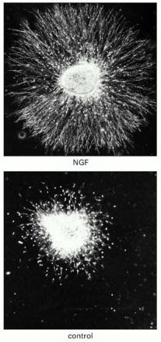
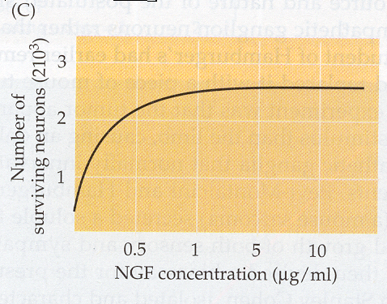
Izrast neurita na simpatičkom gangliju
uzgajanom 48 sati sa ili bez nervnog faktora
rasta NGF (Alberts 2002)
Preživljenje neurona u ovisnosti o
NGF (www.md.ucl.ac.be/didac/anat110/Brain/NGF.png)
Notes:
utjecaj na preživljenje, fibroblasti proliferacija

Slide 43
Faktori rasta
nervni faktor rasta (NGF)
epidermalni faktor rasta (EGF)
trombocitni faktor rasta (PDGF)
fibroblastni faktor rasta (FGF)
faktor rasta vaskularnog endotela (VEGF)
inzulinu sličan faktor rasta (IGF-1, IGF-2)
citokini (IL-2)
eritropoietin
faktori rasta vezani za membranu

Slide 44
Stanični membranski receptori
receptori vezani za G proteine
receptorske tirozinske kinaze
citokinski receptori
receptori povezani s drugim enzimatskim aktivnostima
nereceptorske tirozinske kinaze

Slide 45
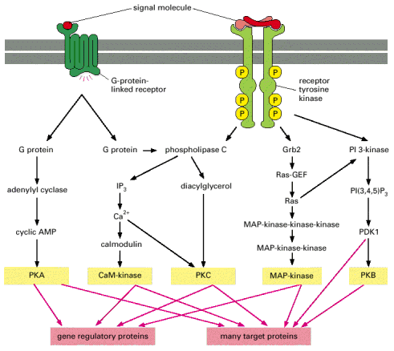
Mreža signalnih puteva

Slide 46
Organizacija receptorskih tirozinskih kinaza
Notes:
domene

Slide 47
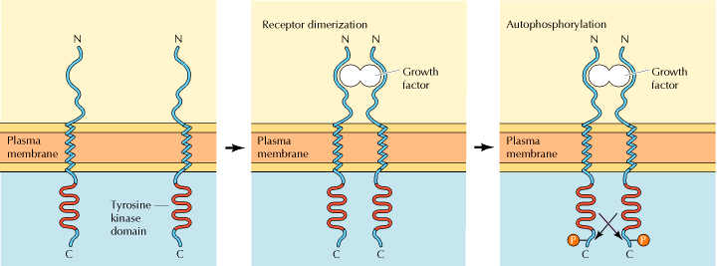
Dimerizacija i autofosforilacija receptorskih tirozinskih kinaza
Notes:
dimerizacija: ECM

Slide 48
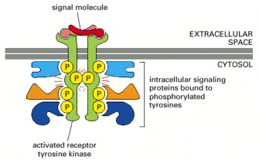
Primjer domena u intracelularnom dijelu receptora:
prijenos signala nizvodno
-nizvodni proteini prepoznaju specifične sljedove aminokiselina (domene) koje su na određenoj ak. fosforilirane
Notes:
SH2
SH3 - Pro
PH

Slide 49
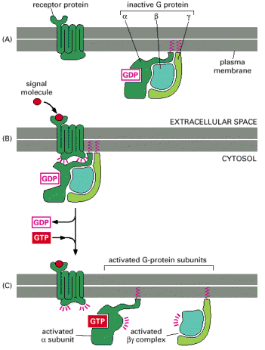
Aktivacija G proteina

Slide 50
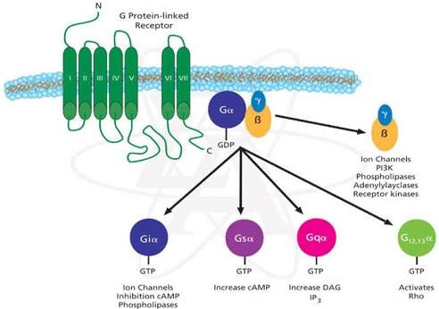
Razni oblici G alfa podjedinica: različite uloge
Notes:
q aktivacija fosfolipaze
G transducin: aktivacija diesteraze

Slide 51
Metabolički odgovor na porast cAMP u tkivima induciran hormonom
tkivo hormon metabolički odgovor
masno tkivo epinefrin, glukagon, porast hidrolize triglicerida
ACTH smanjenje uzimanja aminokiselina
jetra epinefrin, norepinefrin, konverzija glikogena u glukozu
glukagon inhibicija sinteze glikogena,
porast uzimanja amk., glukoneogeneza
folikul ovarija FSH, LH porast sinteze estrogene i progesterona
adrenalni korteks ACTH porast sinteze aldosterona kortizola
srčani mišić epinefrin porast stupnja kontrakcije
štitnjača TSH sekrecija tiroksina
koštane stanice paratiroidni h. porast resorpcije Ca iz kosti
skeletni mišić epinefrin konverzija glikogena u glukozu
crijevo epinefrin sekrecija tekućine
bubreg vazopresin resorpcija vode
trombociti prostaglandin I inhibicija agregacije i sekrecije

Slide 52
aktivirani receptor (Tyr)
↓
kaskada aktivacija nizvodnih kinaza (Ser/Thr)
↓
aktivacija transkripcijskih faktora i drugi procesi

Slide 53
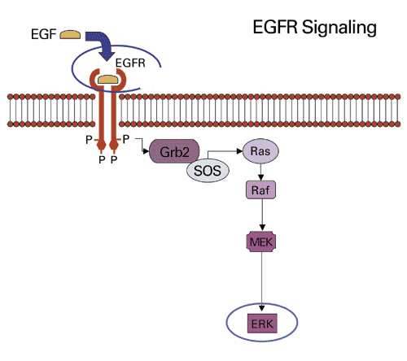
Raf =
MAPKKK
Epidermalni faktor rasta – EGF receptor – Ras – MAPK - TF
Notes:
Grb-2 - adaptorski protein
Raf prva MAP
spec na Tyr i Ser
SOS GEF
samo jedan primjer puteva EGFR

Slide 54
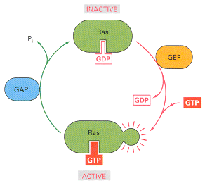
SOS
Aktivacija Ras proteina (mali GTP-vežući protein)
GAP: GTPazni aktivirajući protein
GEF: GTP exchange protein
Notes:
ras, rho, rab: vezikule, citoskelet

Slide 55
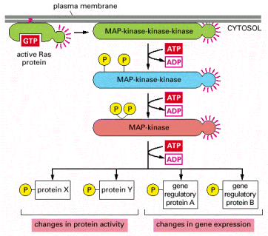
Aktivacija MAP kinaza
Notes:
dualne kinaze

Slide 56
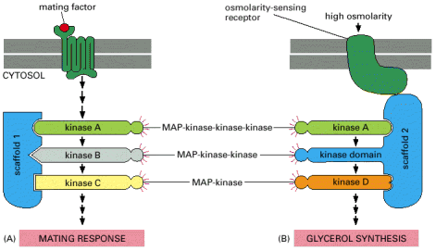
Primjer "proteina-skela" kod kvasca: usmjeruju različite puteve
-MAP kinaze: stres i rast stanice

Slide 57
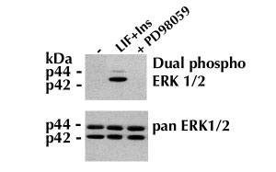
induktor
inhibitor
Analiza "Western blotom" aktivacije MAP kinaze ERK
Notes:
Tyr i Thr/Ser za jednu amk

Slide 58
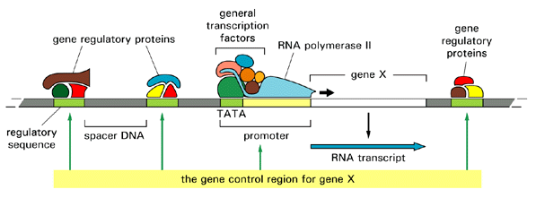
Model promotorske regije gena

Slide 59
signalni putevi reguliraju život stanice:
- odgovor na vanjske „podražaje”: hranu, faktore rasta, ione, pH, kisik….
stres i promjenu uvjeta
- stanica „odgovara”: raste ili stane u ciklusu da bi popravila oštećenje DNA, ulazi u ciklus i diobu
migrira, mijenja oblik – regulira citoskelet
raste samo u odgovarajućem okolišu: kontakti s drugim stanicama ili ekstracelularnim matriksom preko specifičnih površinskih molekula
- signali usklađuju metabolizam, procese u pojedinim organelima (npr. mitohondrijima), veza sinteze proteina i metaboličkih potreba (stanice i organizma)
- stanica reagira na procese u endoplazmatskom retikulu ili Golgiju (npr. njihova lokalizacija za vrijeme diobe, potrebe za npr. šaperonima)
- kontrola rasta i veličine organela
- regulacija u vremenu i prostoru: razvoj i diferencijacija
- starenje, apoptoza
- složen sustav „povratnih veza” i regulacijskih krugova koji održavaju „homeostazu”

Slide 60
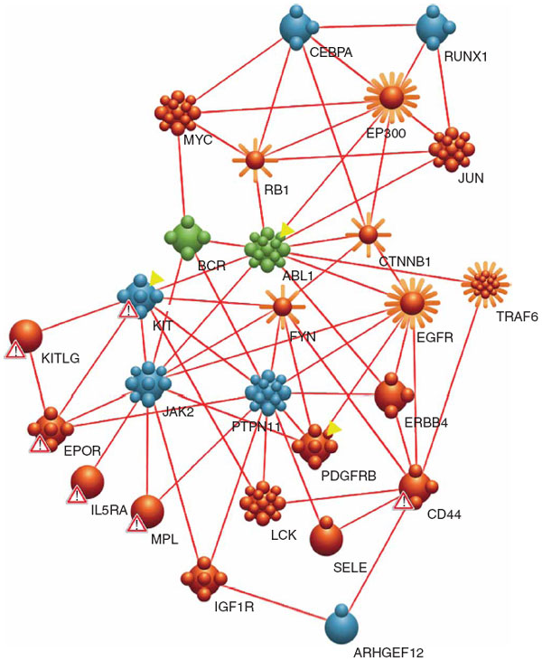
analiza međusobnih veza pojedinih proteina u stanici:
interaktomi – globalne analize stanice

Slide 61
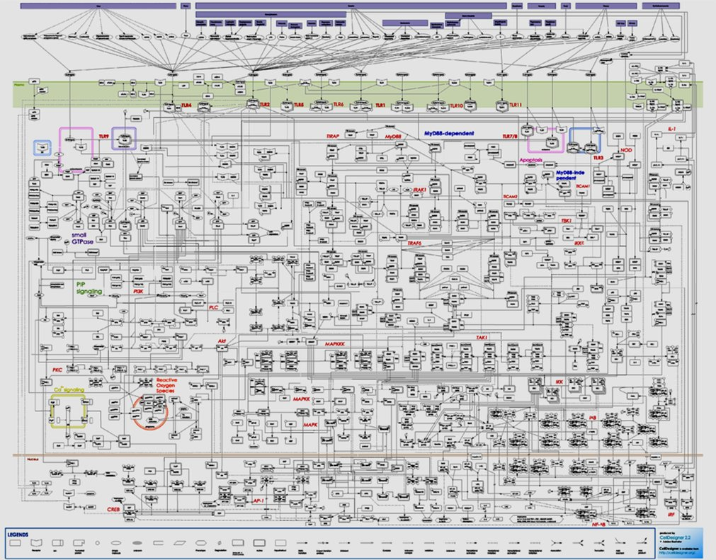
shema regulacijskih krugova u stanici

Slide 62
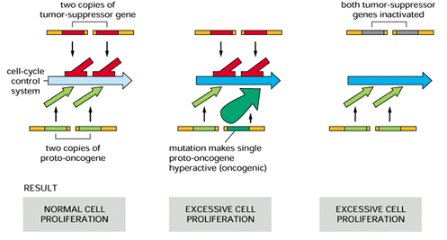
Nastanak tumora: "hiperaktivnost" gena proliferacije
"neaktivnost" supresorskih gena

Slide 63
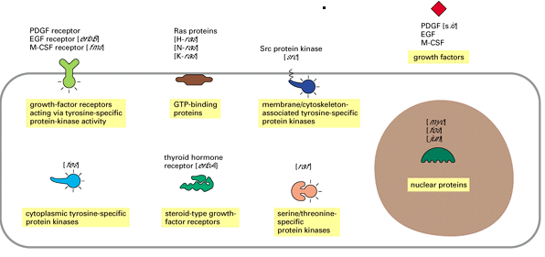
Ras
Src
receptori faktora rasta
tirozinske kinaze
PDGF, sis
EGF
M-CSF
proteini koji vežu
GTP
tirozinske proteinske
kinaze vezane za
membranu ili citoskelet
faktori rasta
ErbB: EGFR
PDGFR
pr
Myc
Jun
Fos
ErbA
Raf
jezgreni
proteini
transkripcijski
faktori
citoplazmatske
tirozinske kinaze
receptori steroidnih faktora rasta
serinske/treoninske
kinaze
Fes
Osnovne skupine onkogenih proteina:
poticanje stanice na proliferaciju

Slide 64
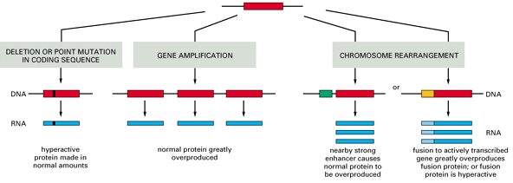
Načini aktivacije onkogena: mutacija
amplifikacija gena ili pojačana transkripcija

Slide 65
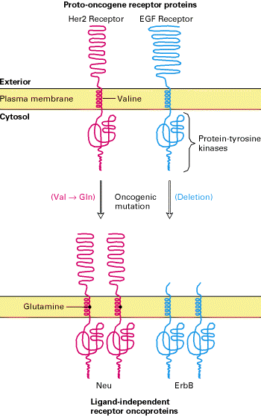
Nastanak Neu i Erb B onkoproteina

Slide 66
SOS
Aktivacija Ras proteina (mali GTP vežući protein)
-točkaste mutacije na određenim mjestima
Notes:
ras, rho, rab

Slide 67
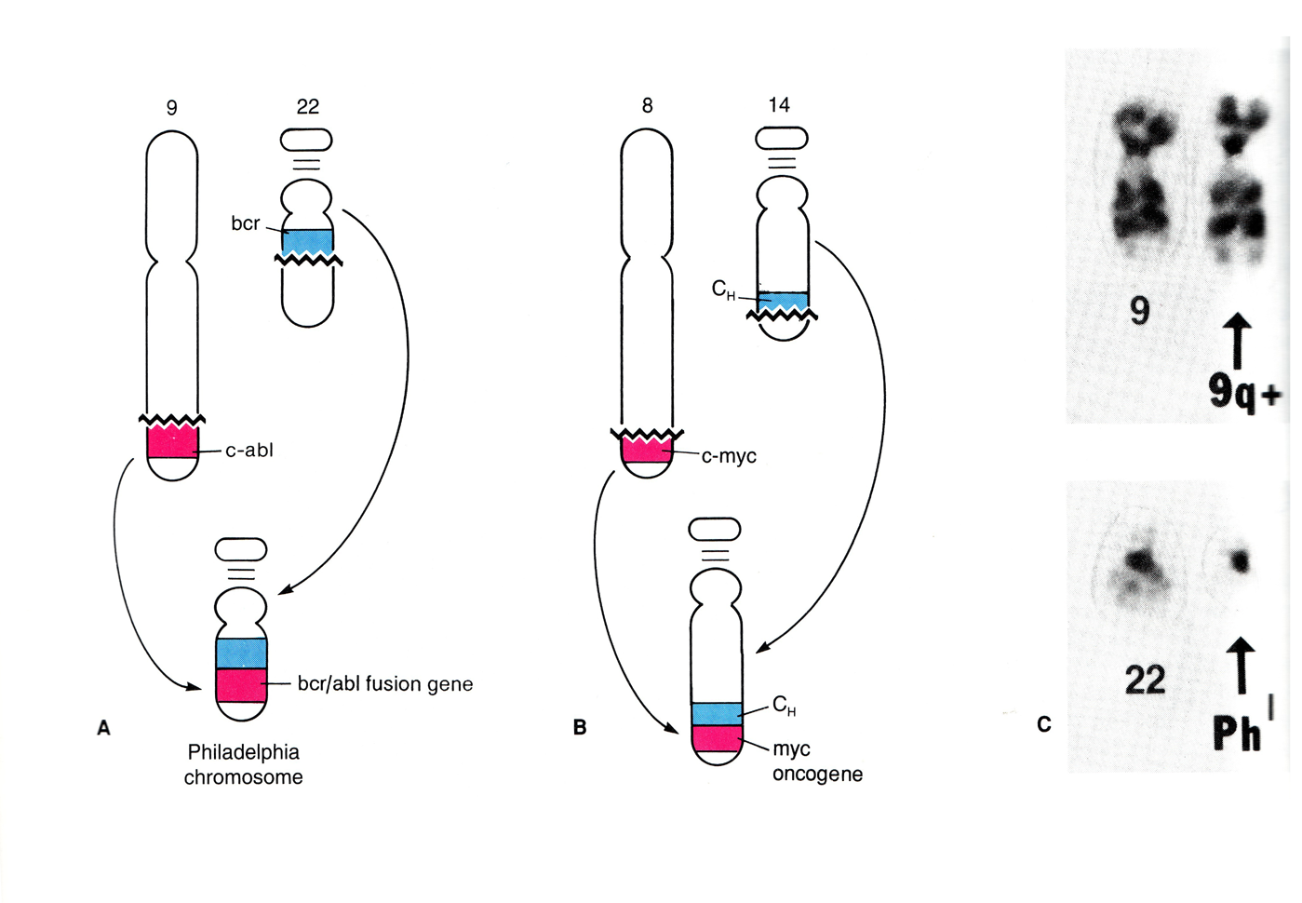
c-Abl
c-Myc
Translokacije kod leukemija - pojačana aktivnost onkogena

Slide 68
Osnovne osobine tumora
samodovoljnost signala rasta
neosjetljivost na signale inhibicije
izbjegavanje stanične smrti
neograničeni replikativni potencijal – imortalnost
poremećena diferencijacija
angiogeneza
invazivnost i metastaziranje
genomska i kromosomska nestabilnost
„dodatna svojstva”
promjena metabolizma
utjecaj mikrookoliša
izbjegavanje imunološkog odgovora

Slide 69
https://www.youtube.com/watch?v=89W6uACEb7M
https://www.youtube.com/watch?v=5ejPI6QqKBU
https://www.youtube.com/watch?v=mvjXFh4P08I
https://www.youtube.com/watch?v=qOVkedxDqQo
https://www.youtube.com/watch?v=Glu_T6DQuLU G protein
https://www.youtube.com/watch?v=JTY6_LRtUEE MAPK

Slide 70
Tumorigeničnost:
sposobnost nastanka tumora
rast fokusa (gubitak dodirne inhibicije)
rast kolonija u mekom agaru
(neovisnost o usidrenju)
rast tumora u imunosuprimiranom mišu - in vivo
Notes:
-mutageneza: izmjena sestrinskih kromatida – SCE
(recipročna izmjena DNA segmenata između sestrinskih kromatida
na istim lokusima tijekom S faze staničnog ciklusa)
na istim lokusima tijekom S faze staničnog ciklusa) – BrdU: kroz dva ciklusa se doda BrdU i zatim se bojaju s Hoechstom mitotski kromosomi
BUdr se degradira s UV svjetlom i oboja se Giemsom. Kromatide koje imaju brdu u obje niti slabo se bojaju, a one s Brdu u samo jednoj niti jače se bojaju. Ako je došlo do SCE šareni su -harlekinski

Slide 71
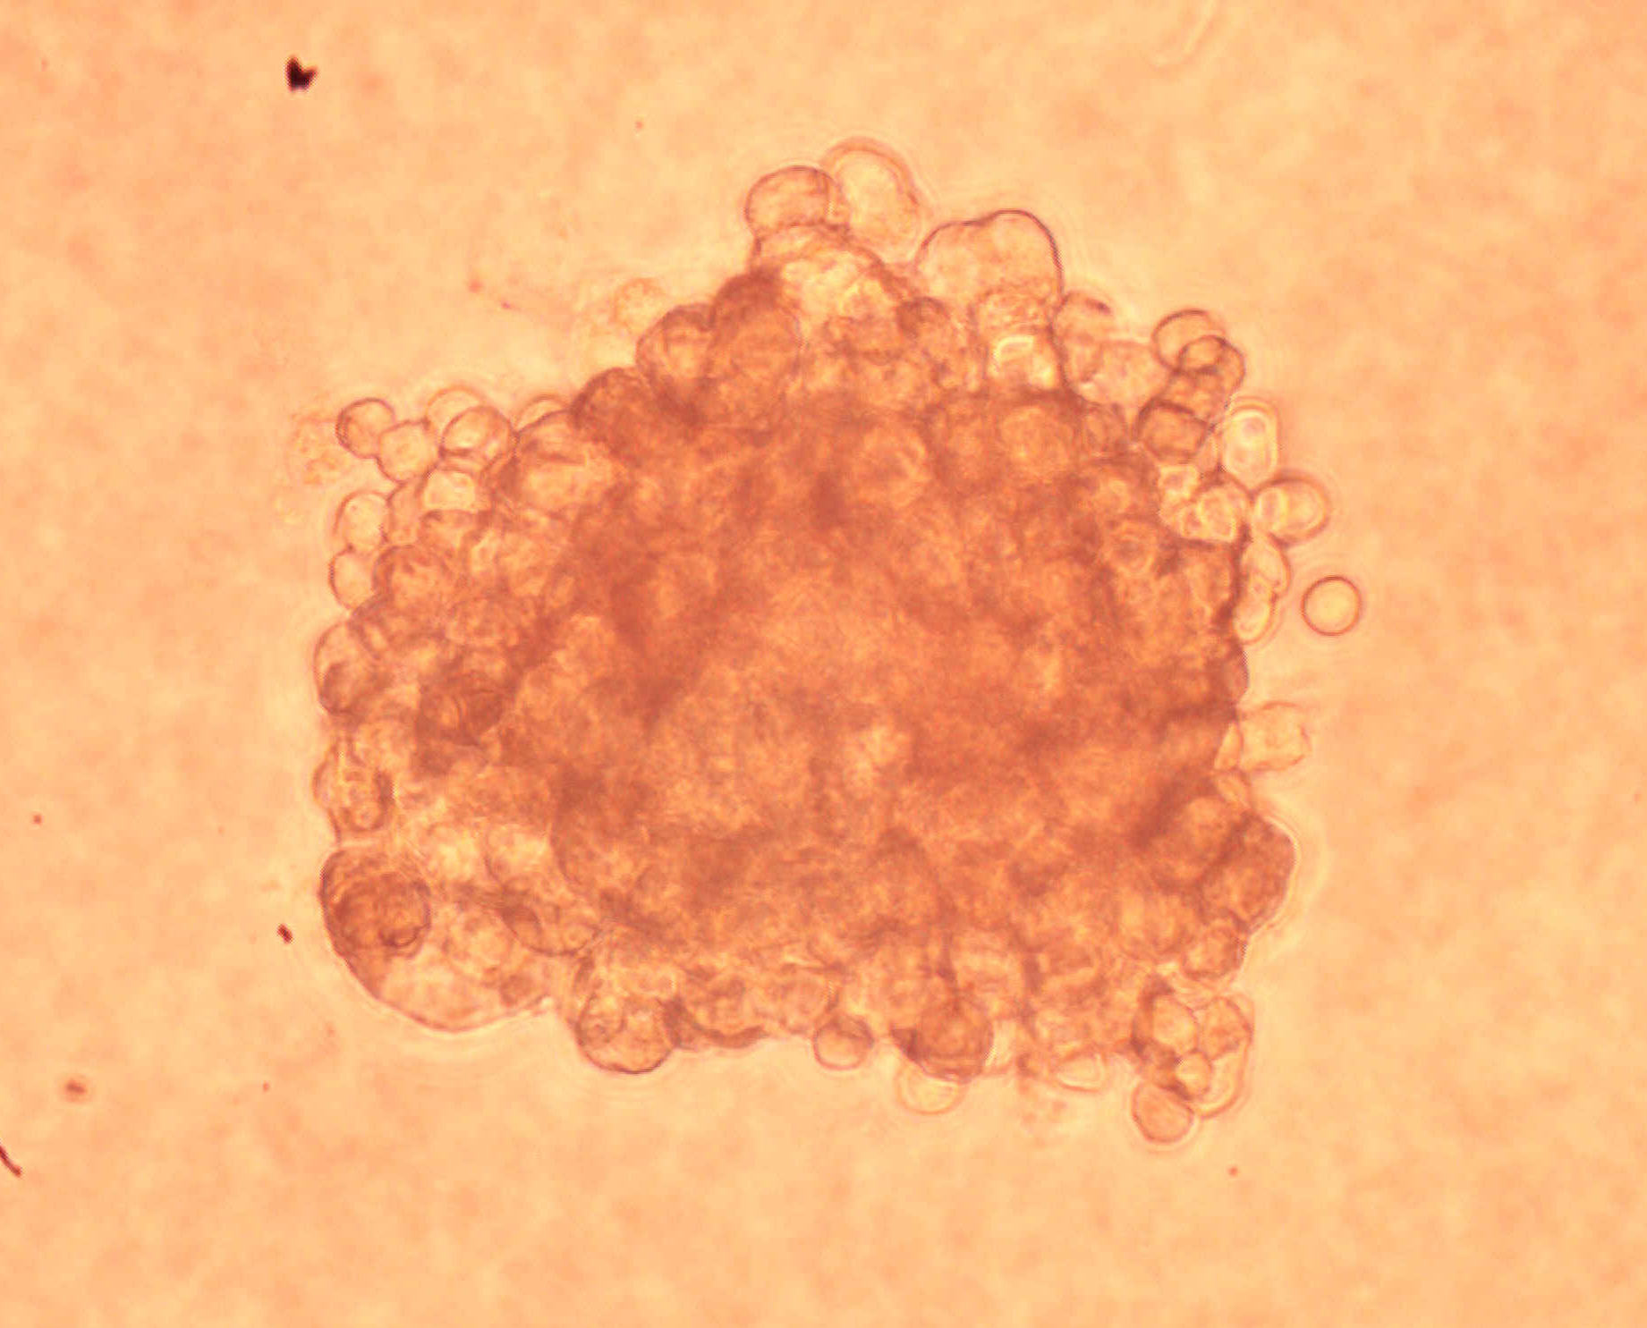
Kolonija u mekom agaru:
neovisnost rasta o usidrenju na podlogu
Notes:
Stanice se nasade u meki agar, agarozu ili metacel, posebne polimere koji imobiliziraju stanice, ali im ne sprječavaju rast. Normalne stanice slabo rastu jer nemaju dodir s podlogom, dok tumorske stvaraju kolonije

Slide 72
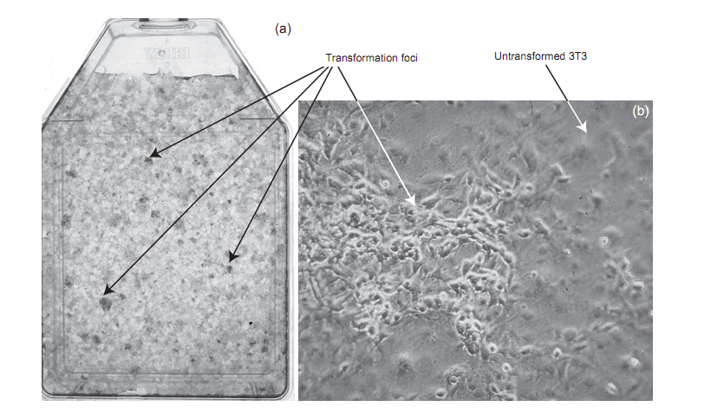
Mišji fibroblasti NIH 3T3 u uvjetima niske gustoće rasta imaju
normalnu morfologiju; kad su duži period u većoj gustoći transformiraju
i stvaraju fokuse
Fokusi su nakupine stanica u 2D kulturi u kojima stanice rastu jedna preko druge (gubitak kontaktne inhibicije) (Freshney)
Notes:
Fig. 17.3. Transformation Foci. A monolayer of normal, contact-inhibited NIH 3T3 mouse
ﬁbroblasts left at conﬂuence for 2 weeks. (a) 75-cm2
ﬂask stained with Giemsa. (b) Phase-contrast
image of focus of transformed cells overgrowing normal monolayer (10× objective). (See also Plate
14c.)

Slide 73
Osobine transformiranih stanica metoda detekcije
poremećaj rasta
imortalizacija rast preko 100 PD
neovisnost o podlozi rast u agaru i suspenziji
gubitak dodirne inhibicije mikroskopiranje, fokusi
rast u velikoj gustoći brojanje
smanjene potrebe za serumom rast s malo seruma
neovisnost o faktorima rasta analiza specifičnim antitijelima
visoka efikasnost nasađivanja rast s malo seruma
kratko duplikacijsko vrijeme krivulja rasta
-omjer jezgra:citoplazma velik

Slide 74
Osobine transformiranih stanica
genetske osobine metoda
visoka mutabilnost
aneuploidija, heteroploidija analiza kromosoma
genske i kromosomske translokacije analiza kromosoma
ekspresija onkogena
poremećeni tumorski supresorski geni

Slide 75
Osobine transformiranih stanica metoda
neoplastičke
tumorigenost rast kalema u
imunosuprimiranom mišu (in vivo)
povećanje proizvodnje proteaza - invazivan rast tumora

Slide 76
Metode imortalizacije stanica
stanična „transformacija”
inaktivacija p53 i pRb kao kontrolora ciklusa (virusnim proteinima npr.)
nakupljanje mutacija dovodi do ekspresije telomeraze kod rijetkih stanica
uspostava imortalne linije koja nema kontrole proliferacije
unos sekvence telomeraze
ako su stanice „normalne” (imaju regulaciju staničnog ciklusa)
stanice su imortalne/besmrtne, ali i dalje imaju sustave regulacije proliferacije
imortalizacija ≠ transformacija

Slide 77
Imortalizacija i transformacija stanica u kulturi:
transfekcija ili infekcija plazmidima/virusima koji nose
LT SV40, HPV E6 i E7, adenovirusni onkogeni
inaktivacija pRb i p53
inaktiviraju kontrolu staničnog ciklusa; povećavaju nestabilnost
genoma i tako mogućnost daljnjih mutacija – do aktivacije
telomeraze
EBV (Epstein-Barr virus) kod limfoblastoidnih stanica
hTERT – humana telomeraza: imortalizacija, ali ne transformacija
-izolacija tumorskih stanica iz tumora

Slide 78
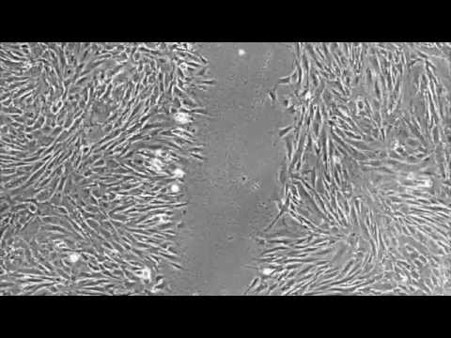
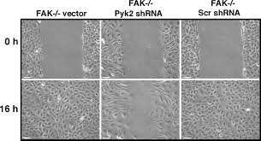
Migracija stanica
-testiranje epitelno-mezenhimske tranzicije –
promjene fenotipa stanice iz epitelnih u mezenhimski
mehenzimski fenotip – sposobnost migracije
u prisutnosti pojedinih tvari
-utjecaj na metastaziranje
-utjecaj proliferacije
https://www.youtube.com/watch?v=vQVr094fLkg
¸
mogućnost snimanja „time-lapse” mikroskopom u inkubatoru
Notes:
Testiranje migracije stanica: napravi se oštećenje konfluentnog sloja stanica i zatim prati „zarašćivanje” u kontrolnim uvjetima i kod tretirane ili promijenjene linije stanica.

Slide 79


„Transwell” (Boyden) komorice
migracija – samo membrana s porama
invazija – sloj ekstracelularnog matriksa
Primjer utjecaja tretmana nekom tvari na sposobnost migracije i invazije
Notes:
Stanice se nasade u komorice – umetke koje na dnu imaju polupropusnu membranu s porama. sve je uronjeno u medij. Membrana može biti netretirana ili tretirana nekom komponentom ekstracelularnog matriksa (npr. lamininom). Stanice ako imaju sposobnost migracije ili kemotaksije (ako je laminin na membrani), prolaze kroz pore. Nakon 24 h membrane se fiksiraju i oboje. Uklone se stanice s gornje strane, tako da se analizira samo količina stanica s donje strane, tj. one koje su migrirale.

Slide 80
Stanična kultura
istraživanje procesa tumorigeneze
starenja
model istraživanja: inaktivacija/aktivacija pojedine molekule
signalnog puta
djelovanje nekog agensa
analiza proliferacije
vijabilnosti
migracije
invazije

